Slide 1
Игра по информационной безопасности
Команда: BadBoys
Шифр команды: 1С22S.IS.01
Группа: РИ-110911

Slide 2
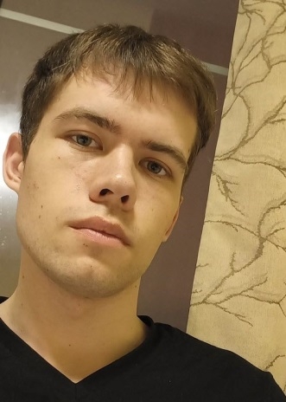
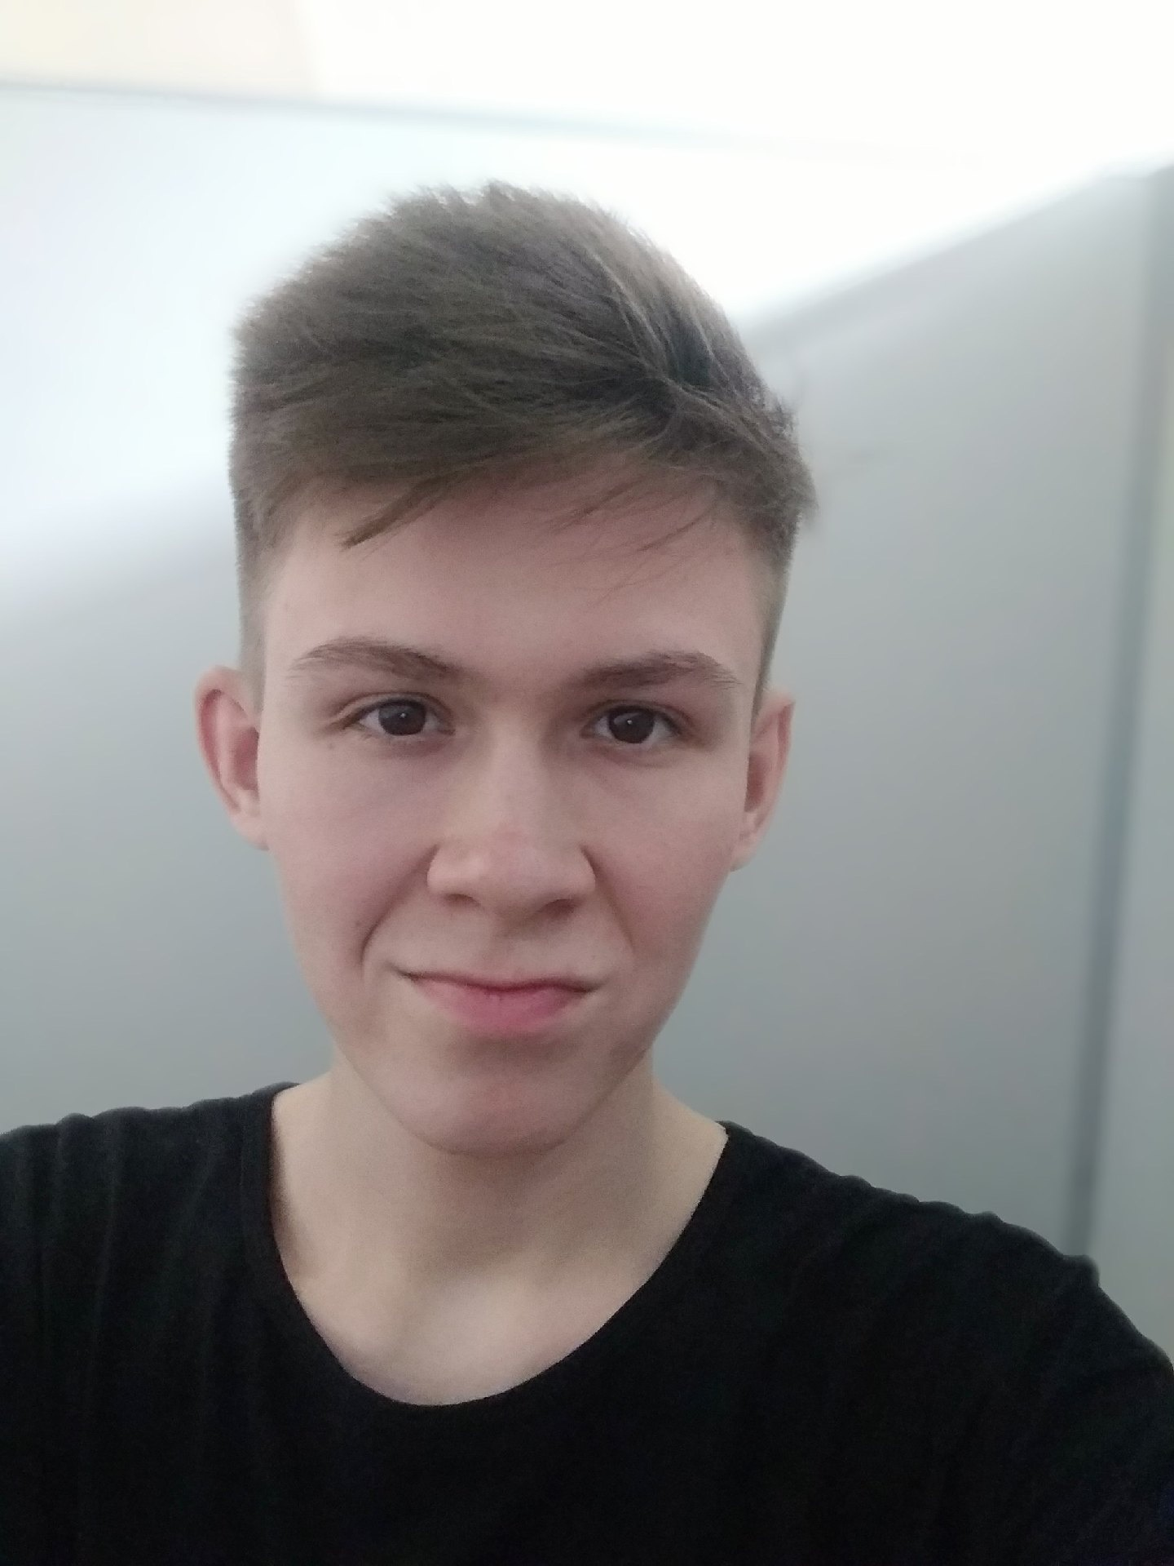
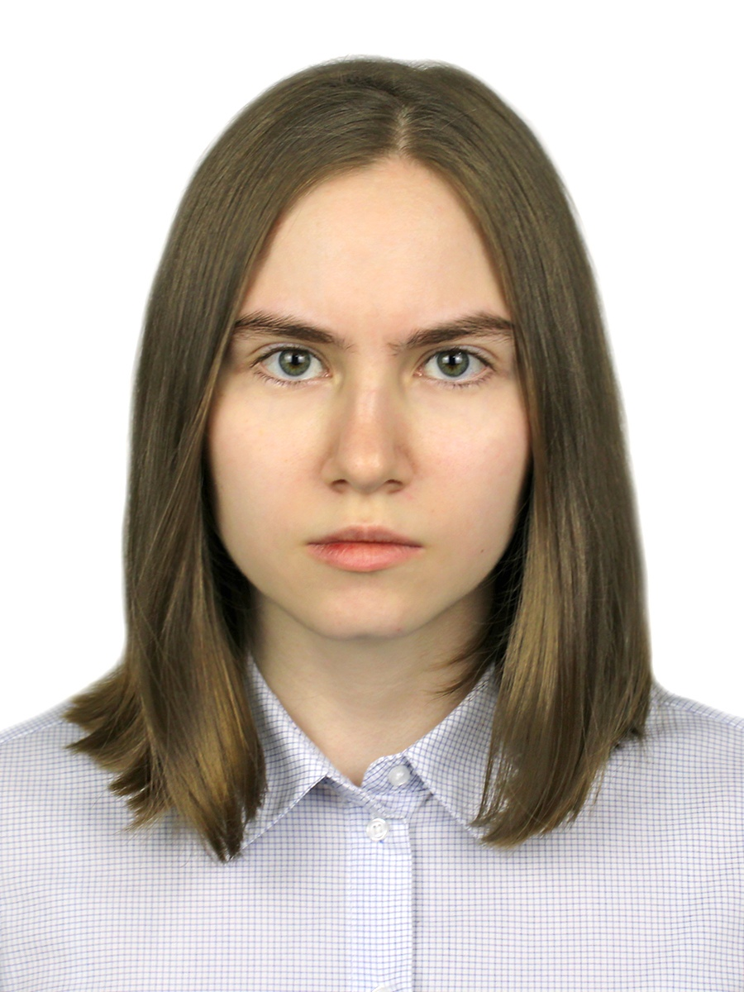
Команда проекта
Боярских Максим
Ермаков Роман
Белова Дарья
Тимлид
Программист
Дизайнер

Slide 3
Целевая аудитория
Игра рассчитана для людей всех возрастов, но расчет берется на сотрудников офисов и студентов, которые могут поиграть в нее в перерыве от работы/учебы

Slide 4
Аналоги игры

Slide 5
Doodle God: Evolution
+ | -
Много элементов | Платная
Красивый дизайн | Быстропроходимая
Подсказки | Реклама на телефонах
Интересные факты

Slide 6
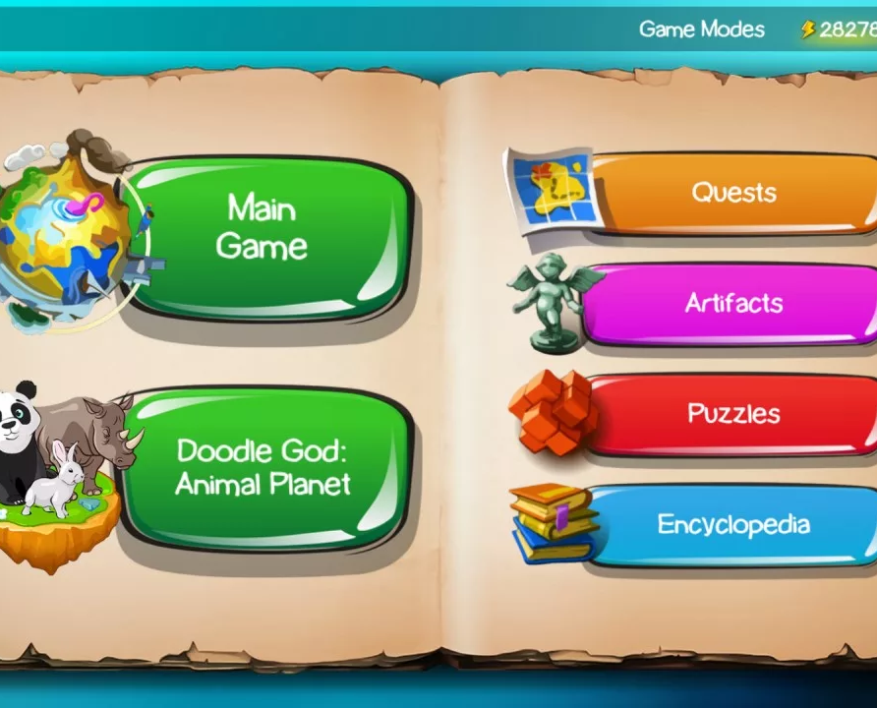
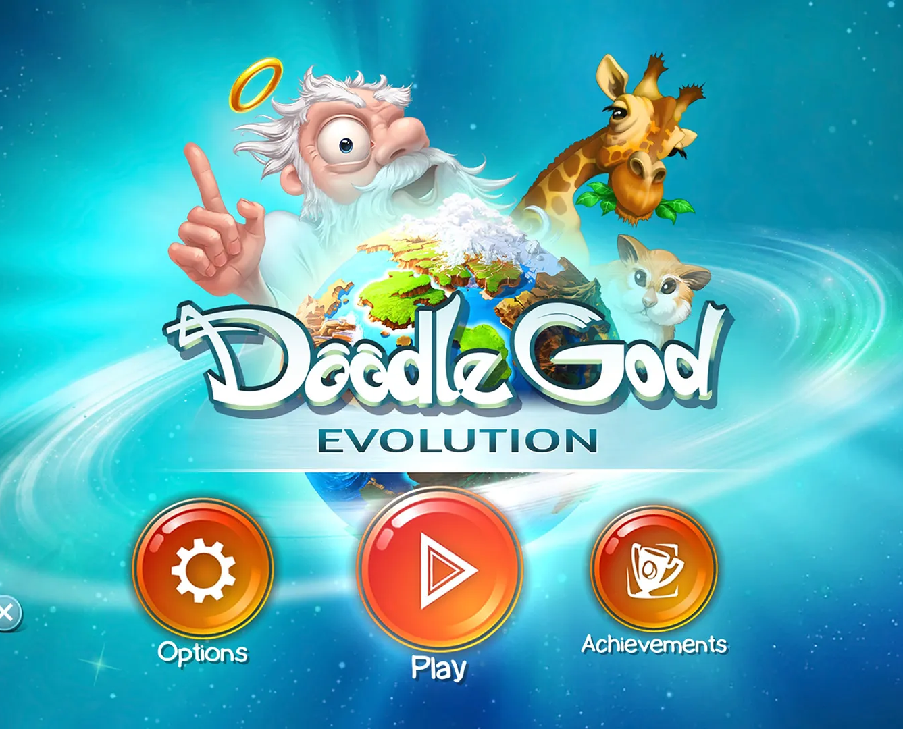
Фото игрового процесса

Slide 7
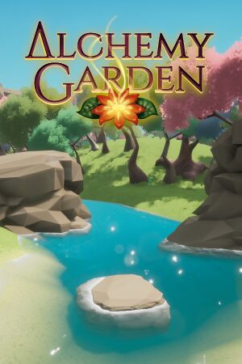
Alchemy Garden
+ | -
3D стиль | Платная
Приятное музыкальное сопровождение | Находится в раннем доступе
Можно декорировать свой сад | Нет русского языка
 | Относительно мало контента

Slide 8
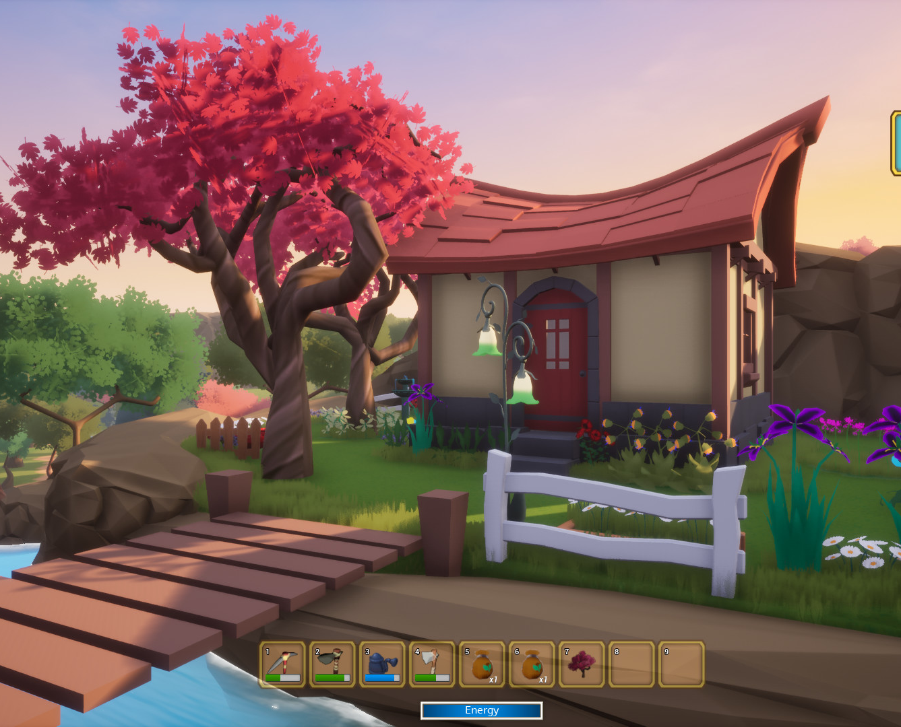
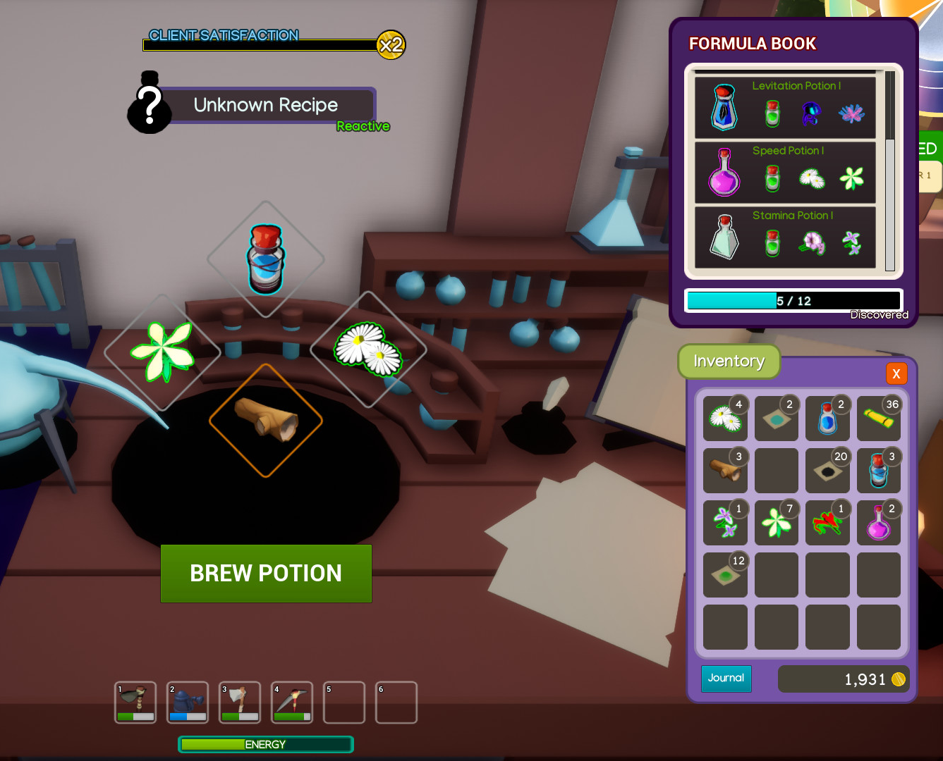
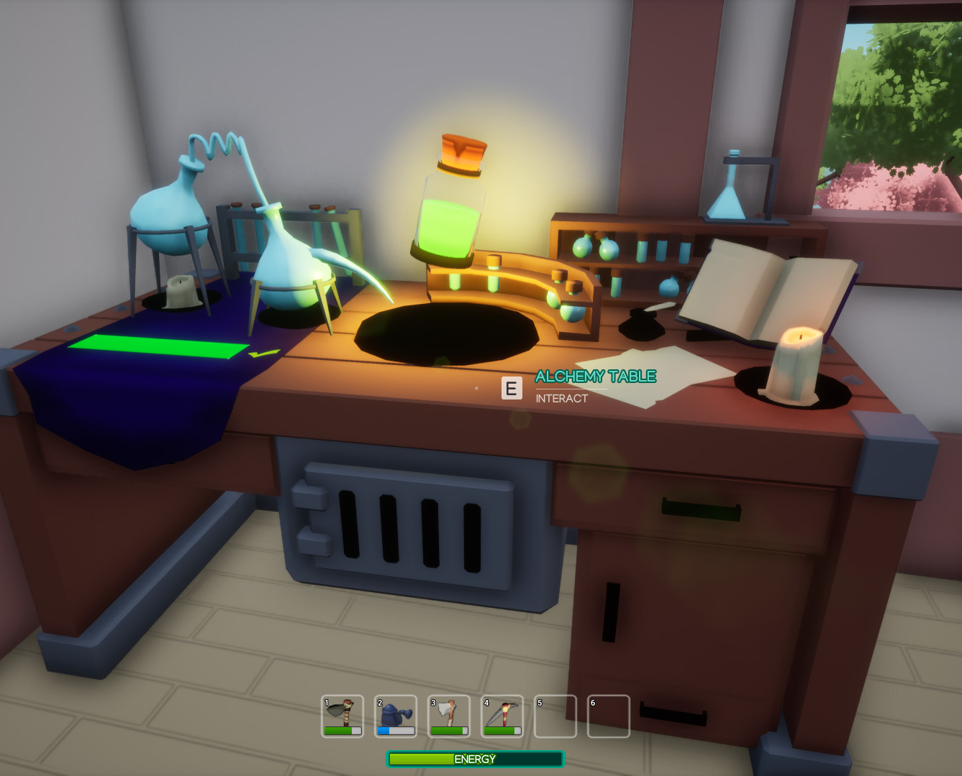
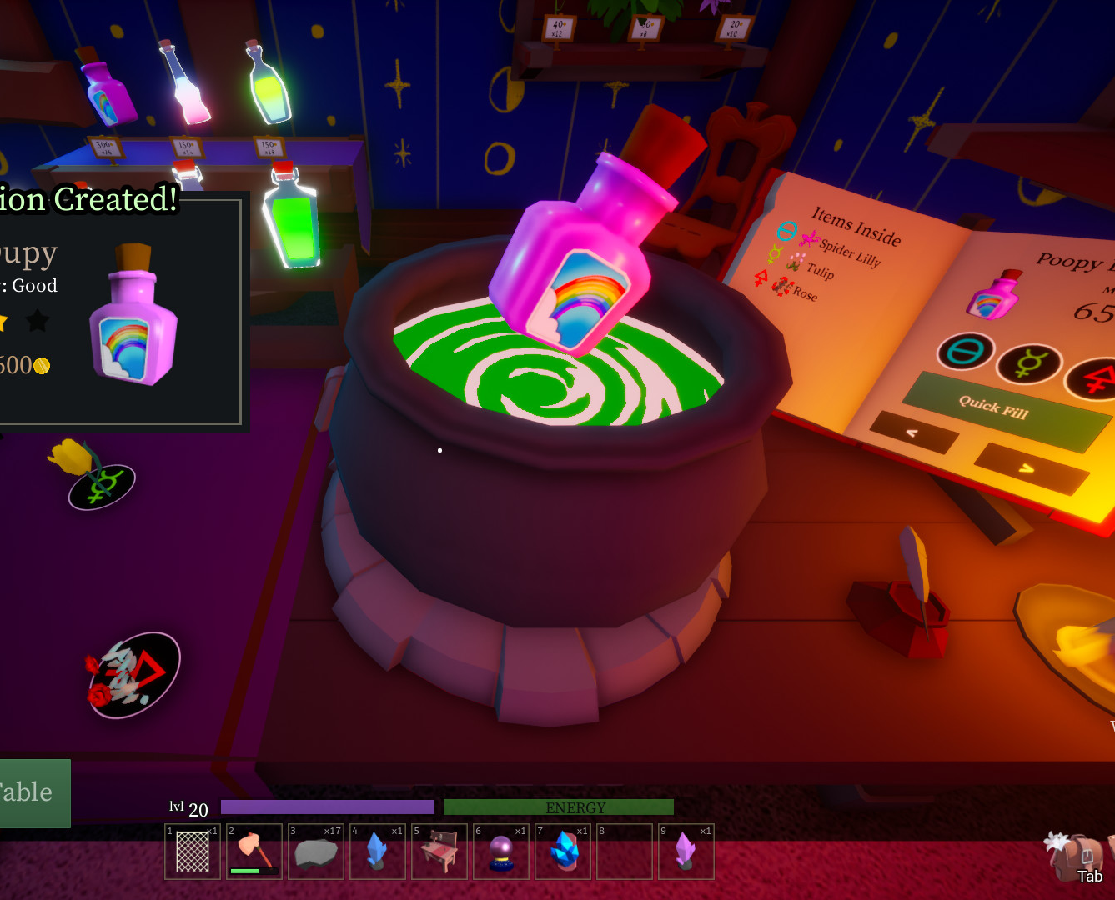
Фото игрового процесса

Slide 9
Alchemy discovery
+ | -
Бесплатная | Только для телефонов
Интересное описание | Стандартная игра данного типа
Много элементов | Местами неудобное управление
Простая

Slide 10
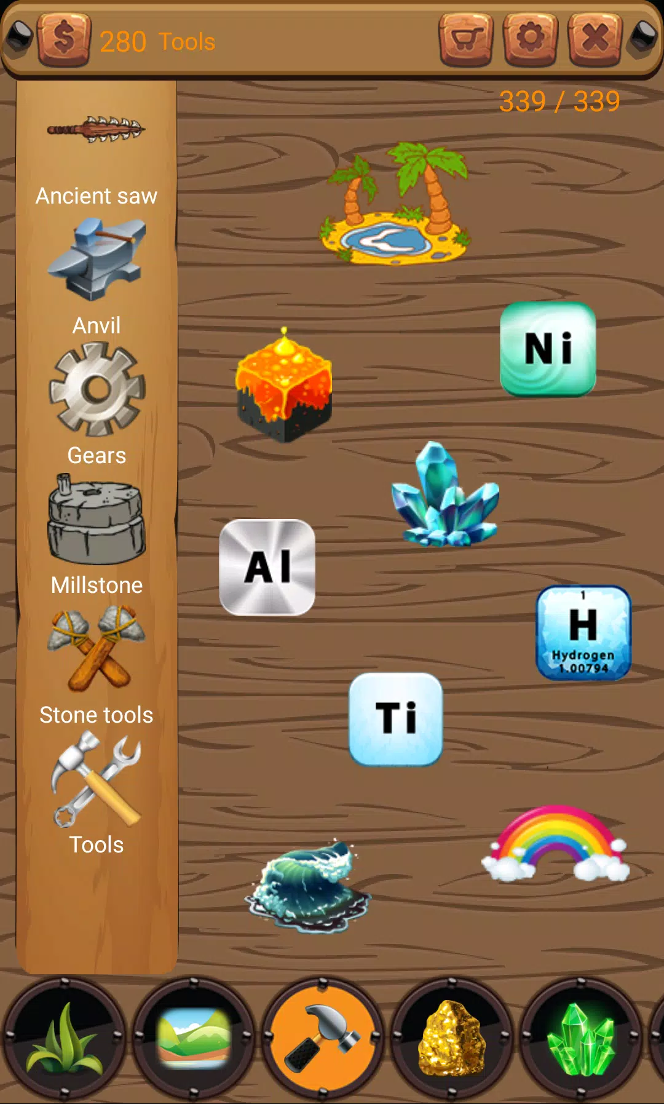
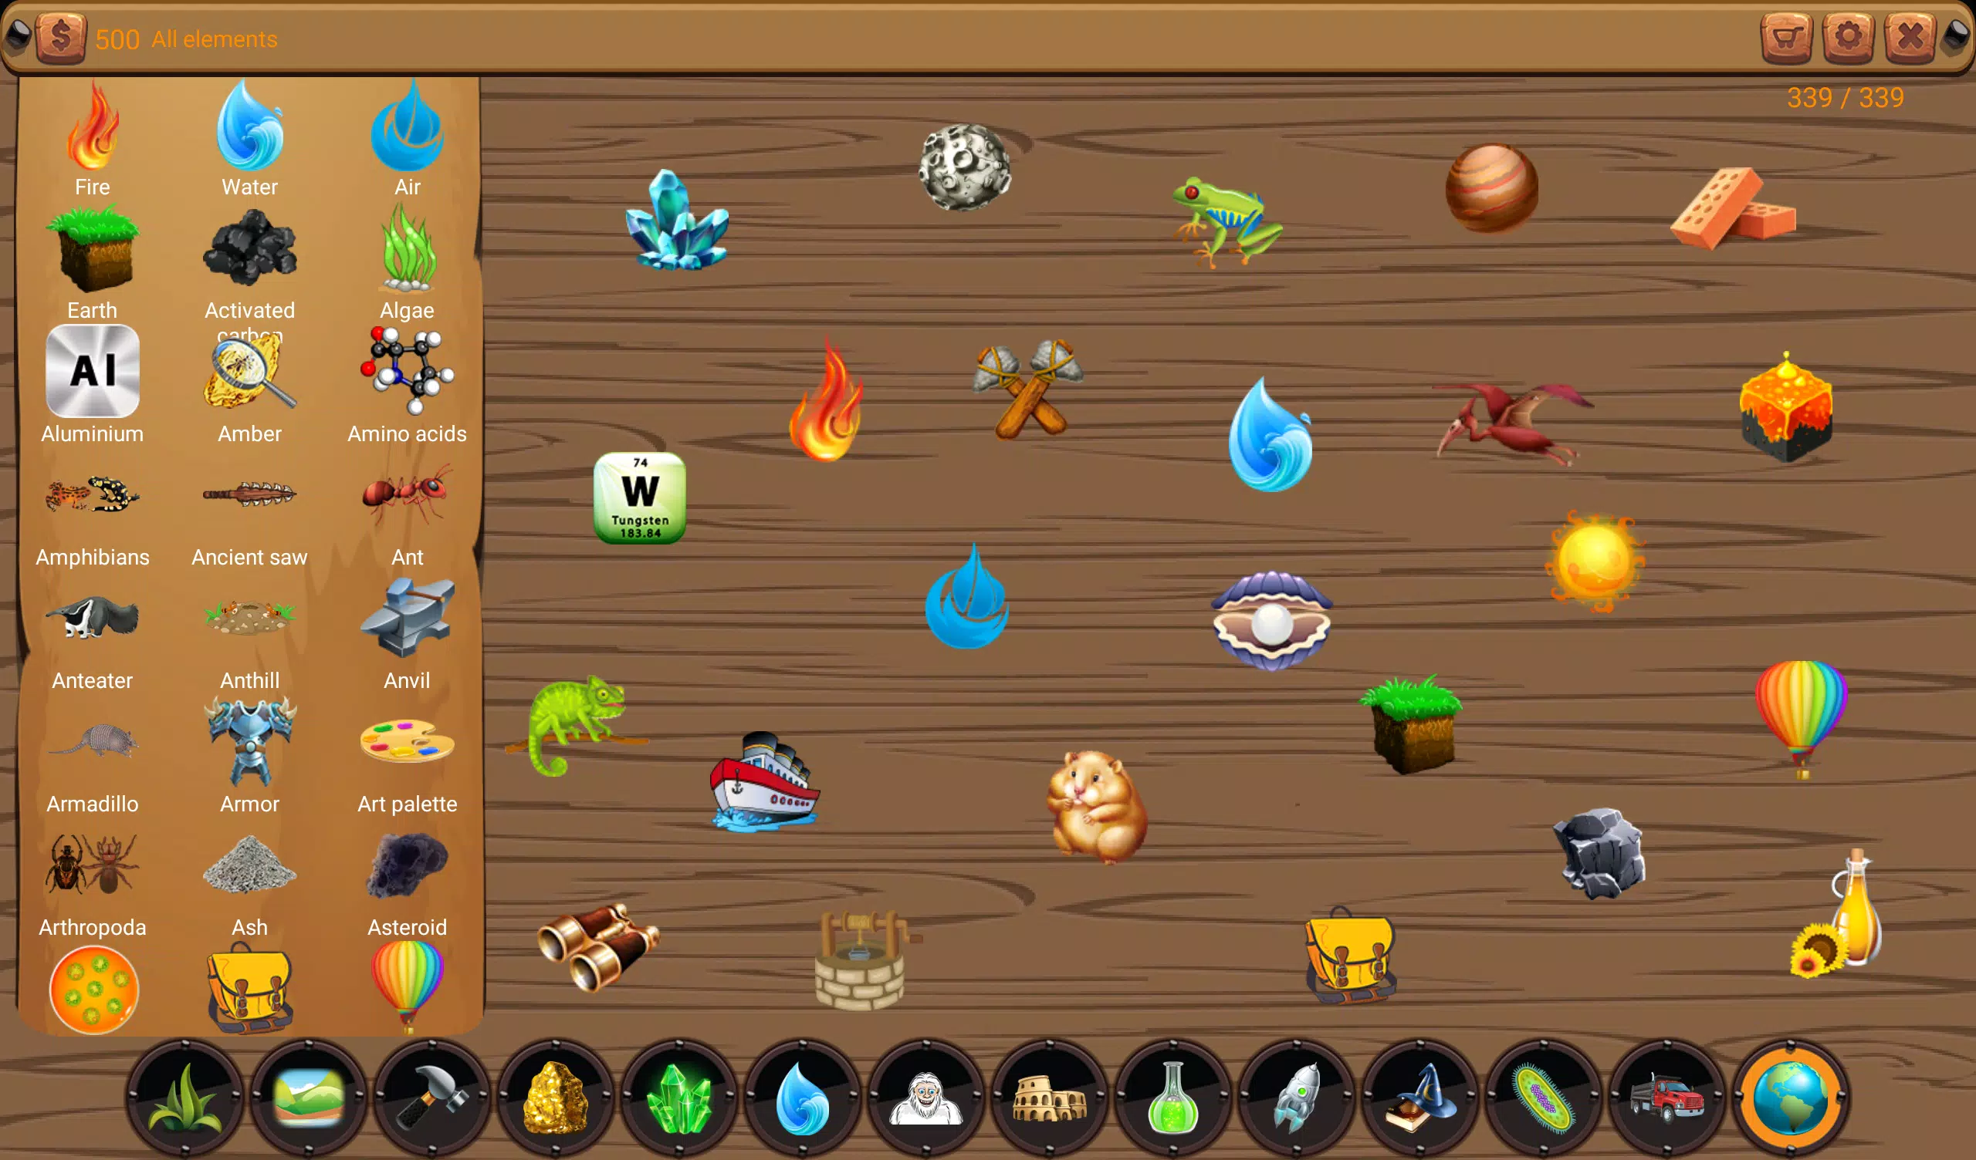
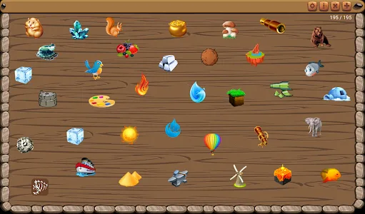
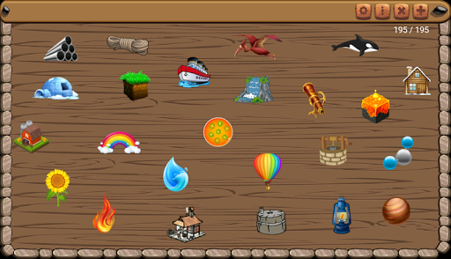
Фото игрового процесса

Slide 11
Наш продукт
Элементы относятся к сфере нашего обучения.
Игра освежит знания студентов.
Она будет максимально интересной, рабочей и интуитивно понятной.

Slide 12
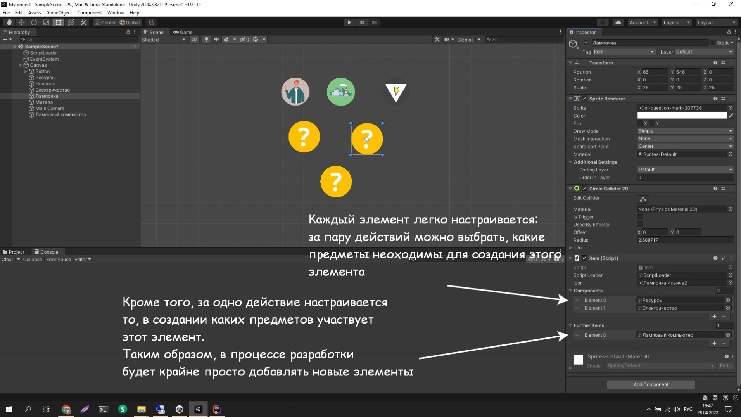
MVP

Slide 13
MVP

Slide 14
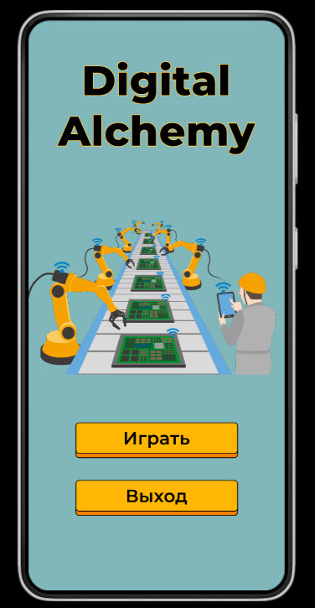
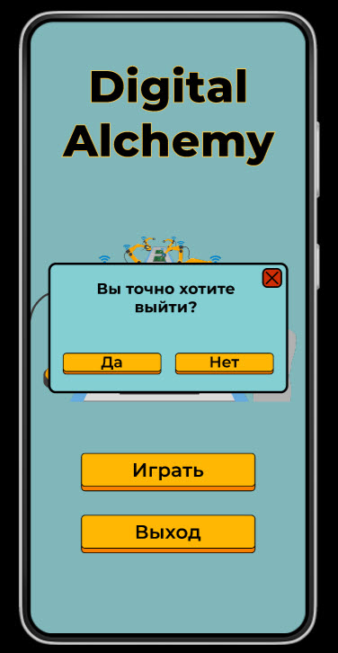
Итоговый продукт
Было доделано главное меню.

Slide 15
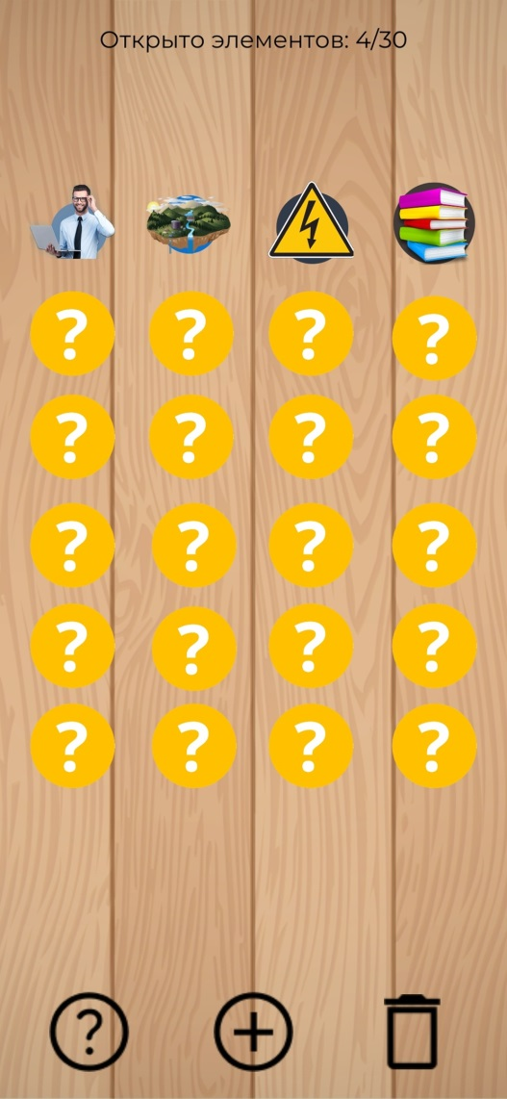
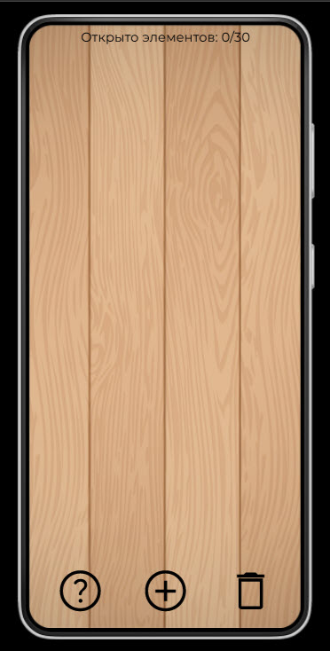
Добавлено игровое поле.

Slide 16
Обновлены иконки элементов и были добавлены новые. Количество элементов увеличено.

Slide 18
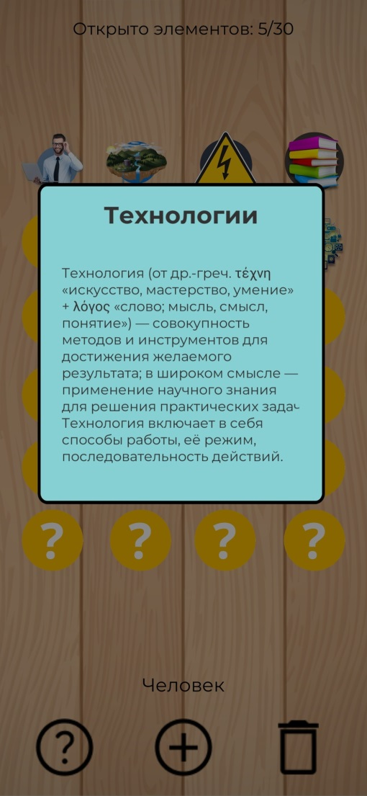
К элементам добавлено описание.

Slide 19
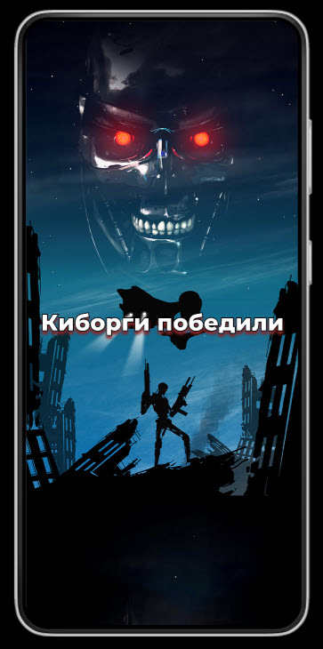
Теперь в игре есть две концовки.

Slide 20
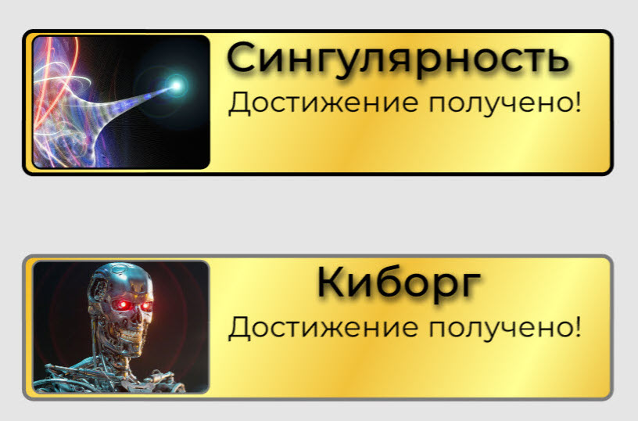
Добавлены достижения. Игрок получит их в зависимости от концовки.

Slide 21
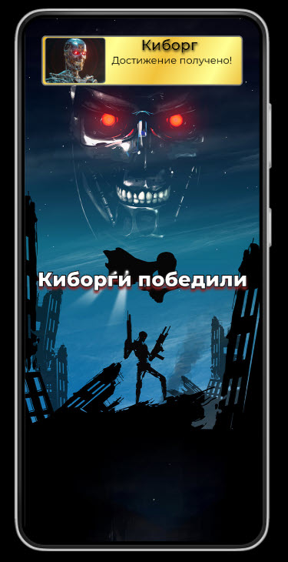

Slide 22
Спасибо за внимание!

